Slide 1
Oorlogs Herinneringen Hoogeloon
Na 75 jaar.

Slide 2
75 jaar bevrijding Hoogeloon.
Naar aanleiding van 75 jaar bevrijding een overzicht van herinneringen hieraan in het Hoogeloonse.
Foto’s
Nav
75-jaar BEVRIJ-DING
van
Hoogeloon

Slide 3
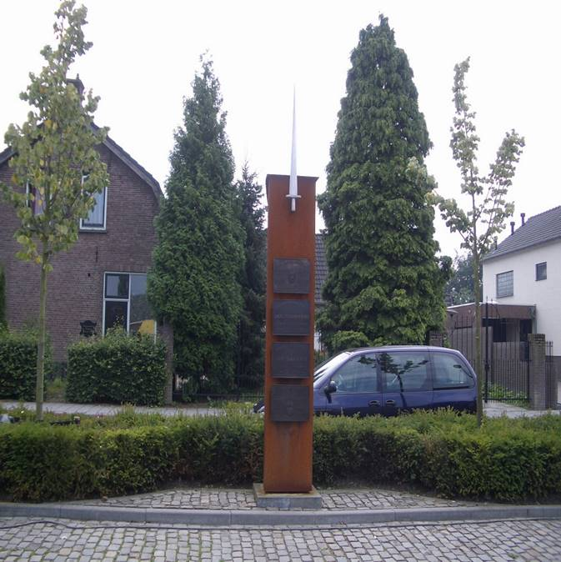
75 jaar bevrijding Hoogeloon.
Foto’s
Nav
75-jaar BEVRIJ-DING
van
Hoogeloon
Oorlogsmonument op het Valensplein.

Slide 4
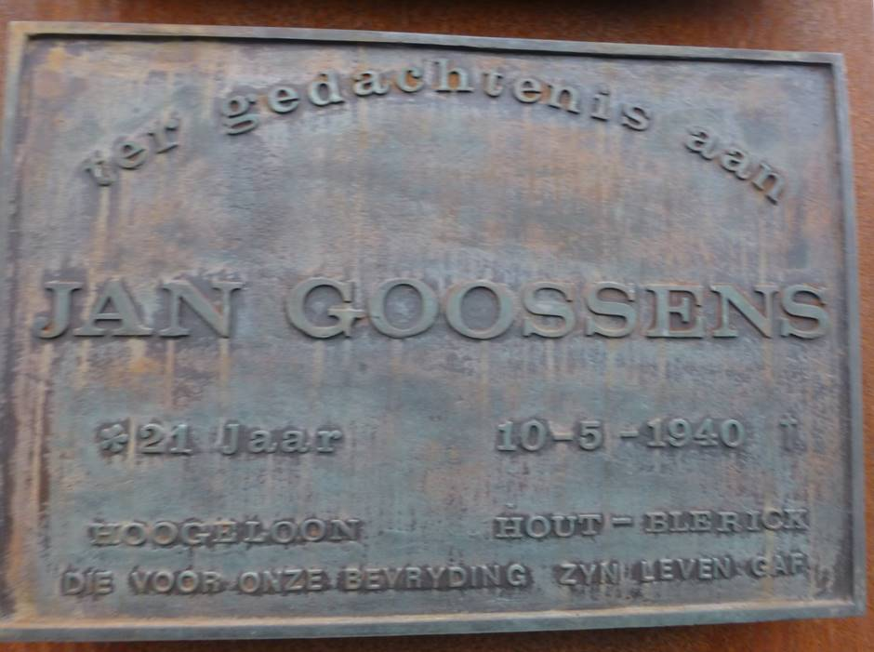
75 jaar bevrijding Hoogeloon.
Foto’s
Nav
75-jaar BEVRIJ-DING
van
Hoogeloon
Herdenkingsplaten.

Slide 5
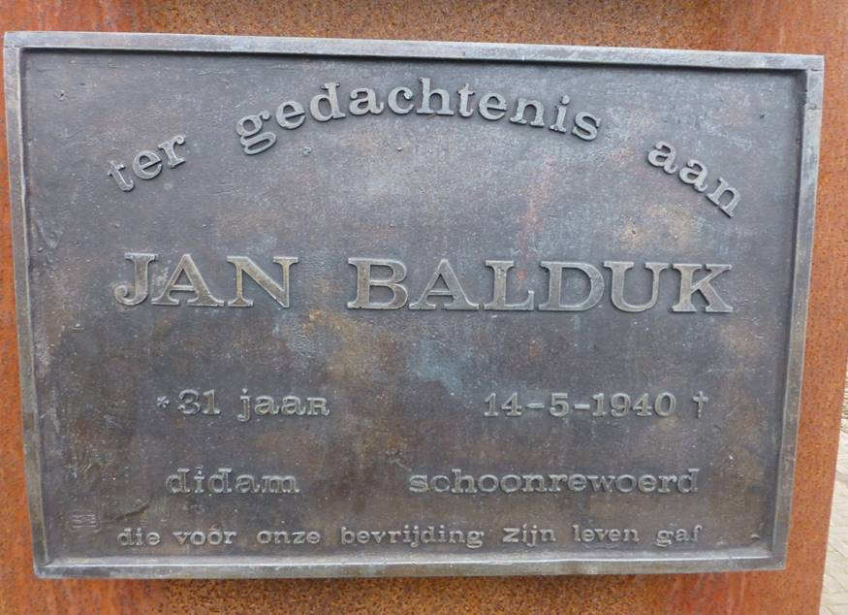
75 jaar bevrijding Hoogeloon.
Foto’s
Nav
75-jaar BEVRIJ-DING
van
Hoogeloon
Herdenkingsplaten.

Slide 6
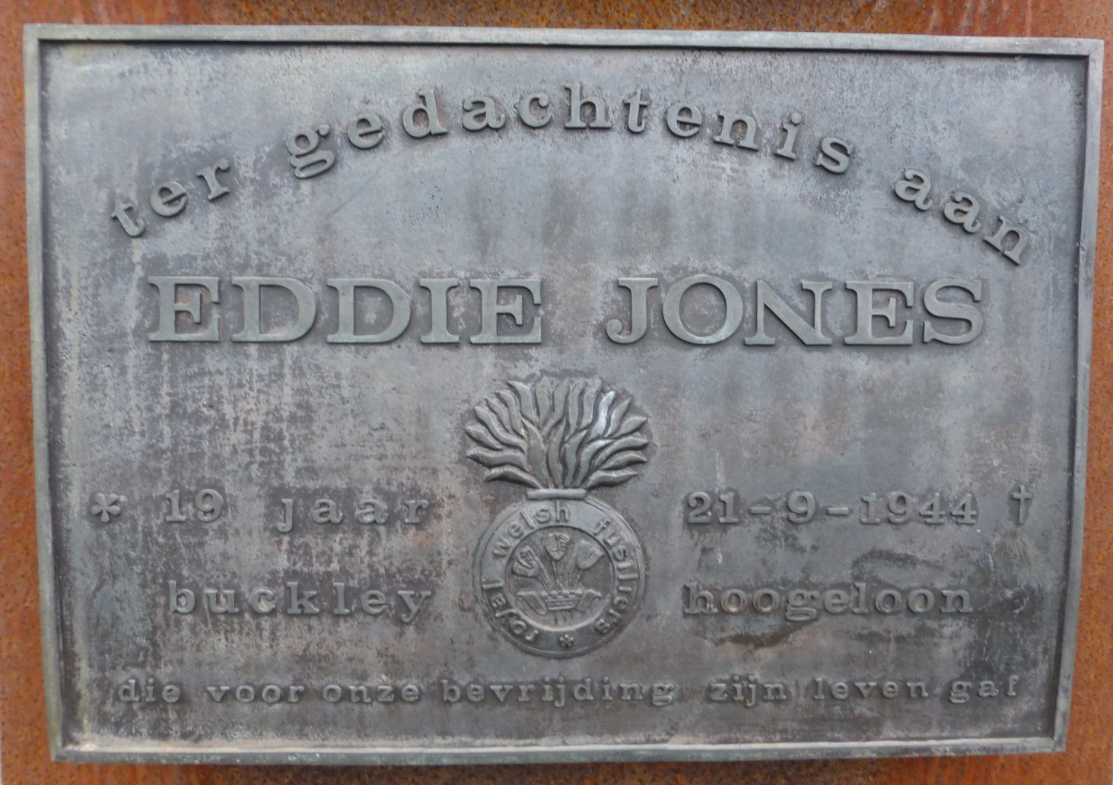
75 jaar bevrijding Hoogeloon.
Foto’s
Nav
75-jaar BEVRIJ-DING
van
Hoogeloon
Herdenkingsplaten.

Slide 7
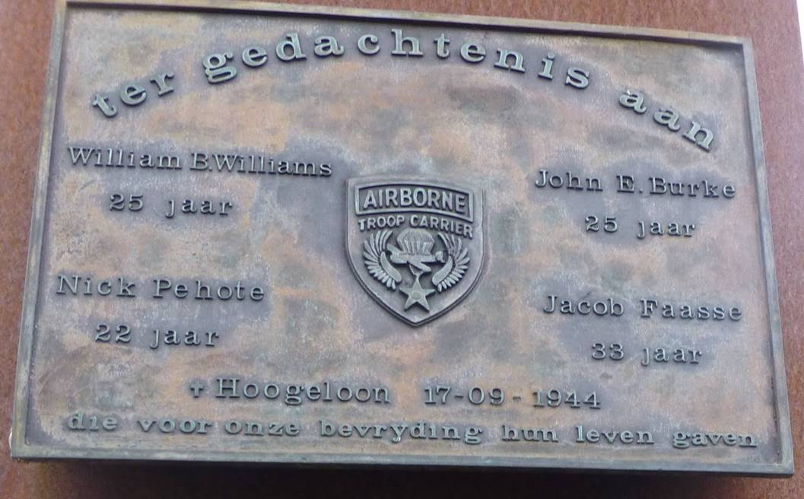
75 jaar bevrijding Hoogeloon.
Foto’s
Nav
75-jaar BEVRIJ-DING
van
Hoogeloon
Herdenkingsplaten.

Slide 8
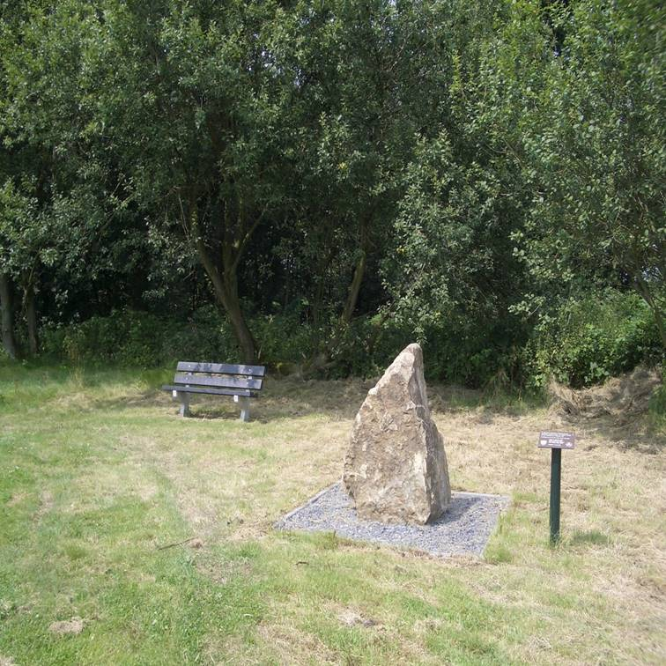
75 jaar bevrijding Hoogeloon.
Foto’s
Nav
75-jaar BEVRIJ-DING
van
Hoogeloon
Herinneringskei Wagenbroeken.

Slide 9
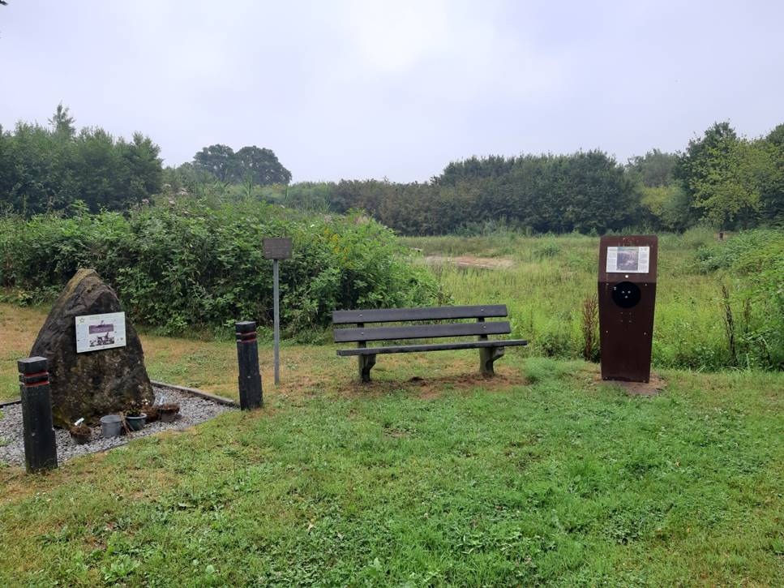
75 jaar bevrijding Hoogeloon.
Foto’s
Nav
75-jaar BEVRIJ-DING
van
Hoogeloon
Met audiozuil in 2019

Slide 10
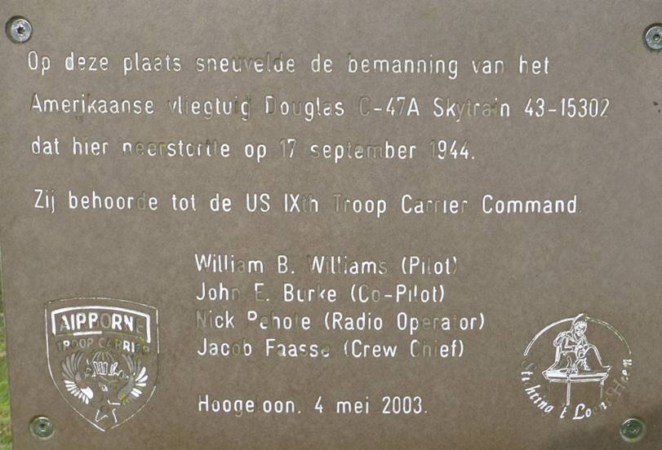
75 jaar bevrijding Hoogeloon.
Foto’s
Nav
75-jaar BEVRIJ-DING
van
Hoogeloon
Toelichtingsbord wagenbroeken.

Slide 11
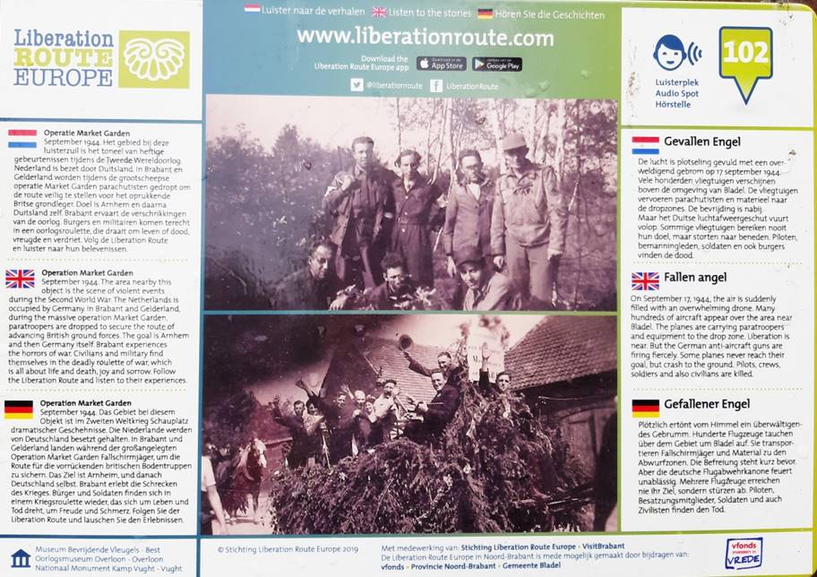
75 jaar bevrijding Hoogeloon.
Foto’s
Nav
75-jaar BEVRIJ-DING
van
Hoogeloon
Toelichting zuil Wagenbroeken. Met foto’s uit Hoogeloon.

Slide 12
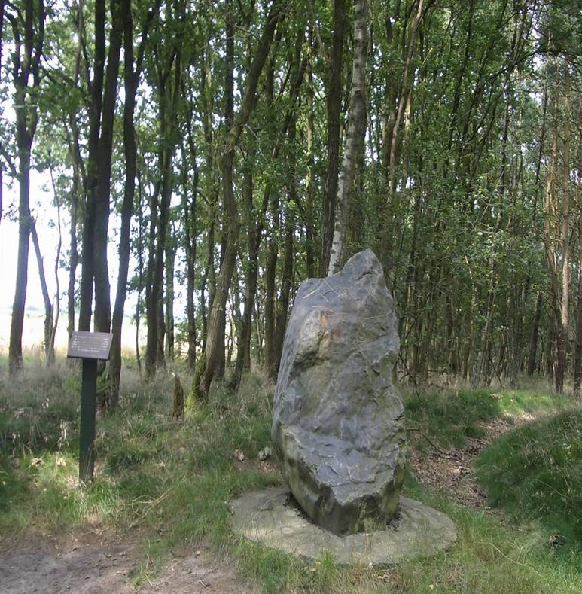
75 jaar bevrijding Hoogeloon.
Foto’s
Nav
75-jaar BEVRIJ-DING
van
Hoogeloon
Herinneringskei Heieind

Slide 13
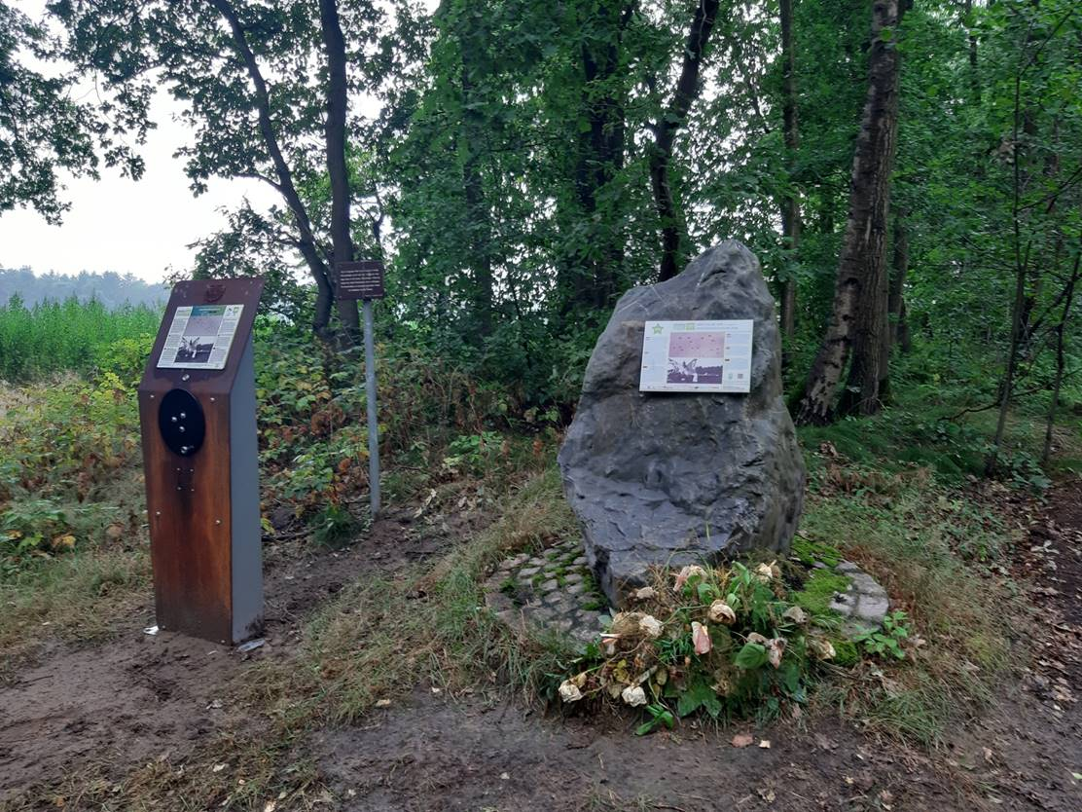
75 jaar bevrijding Hoogeloon.
Foto’s
Nav
75-jaar BEVRIJ-DING
van
Hoogeloon
Met audiozuil 2019

Slide 14
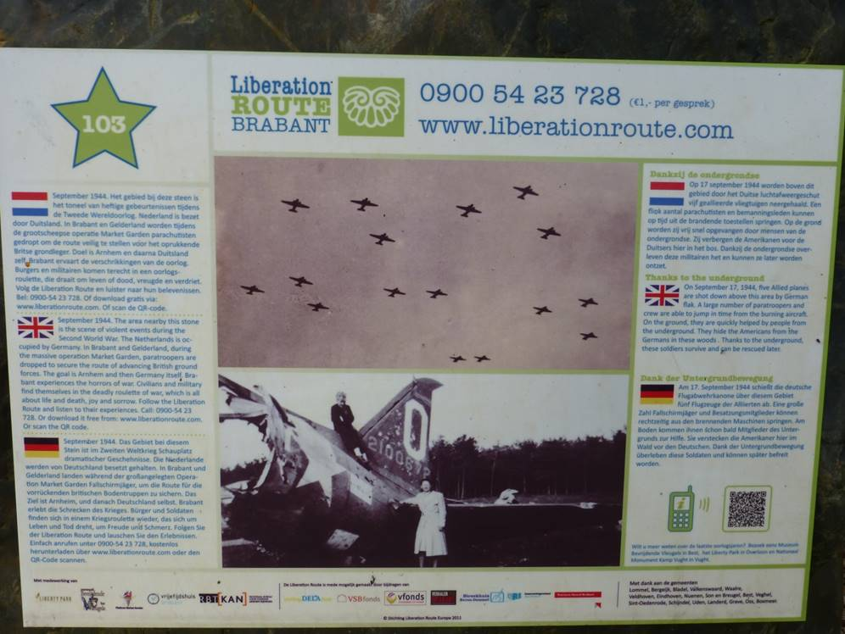
75 jaar bevrijding Hoogeloon.
Foto’s
Nav
75-jaar BEVRIJ-DING
Van
Hoogeloon
Liberation toelichting Heieind

Slide 15
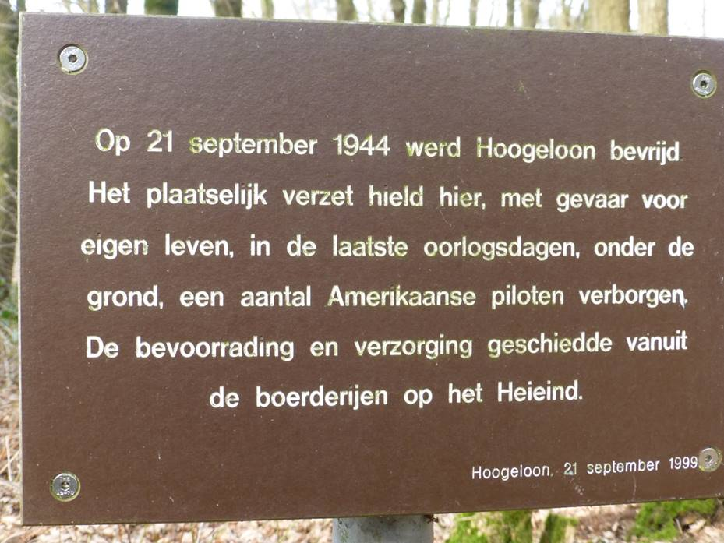
75 jaar bevrijding Hoogeloon.
Foto’s
Nav
75-jaar BEVRIJ-DING
van
Hoogeloon
Toelichtingsbord Heieind

Slide 16
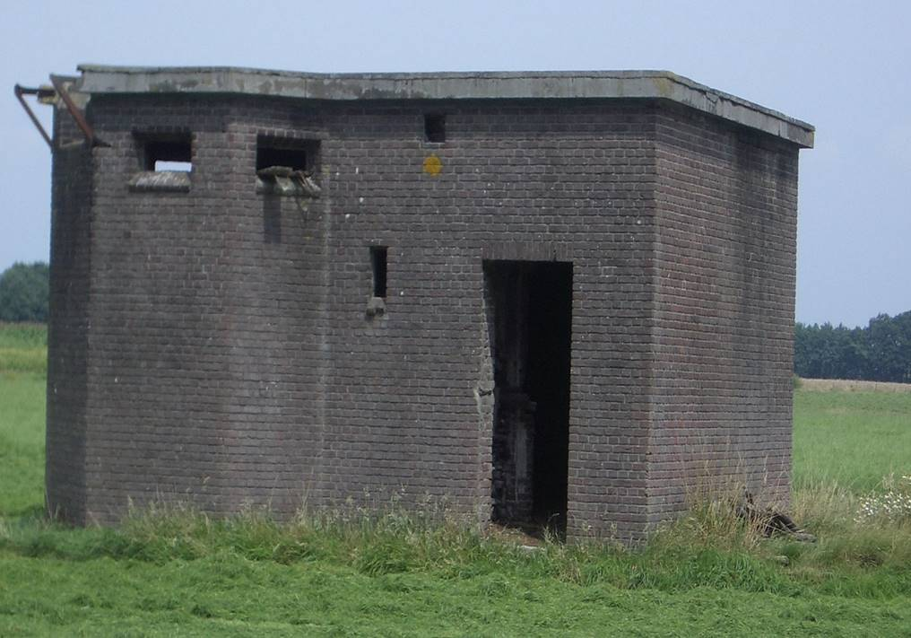
75 jaar bevrijding Hoogeloon.
Foto’s
Nav
75-jaar BEVRIJ-DING
van
Hoogeloon
Bunker Ir. Metropweg

Slide 17
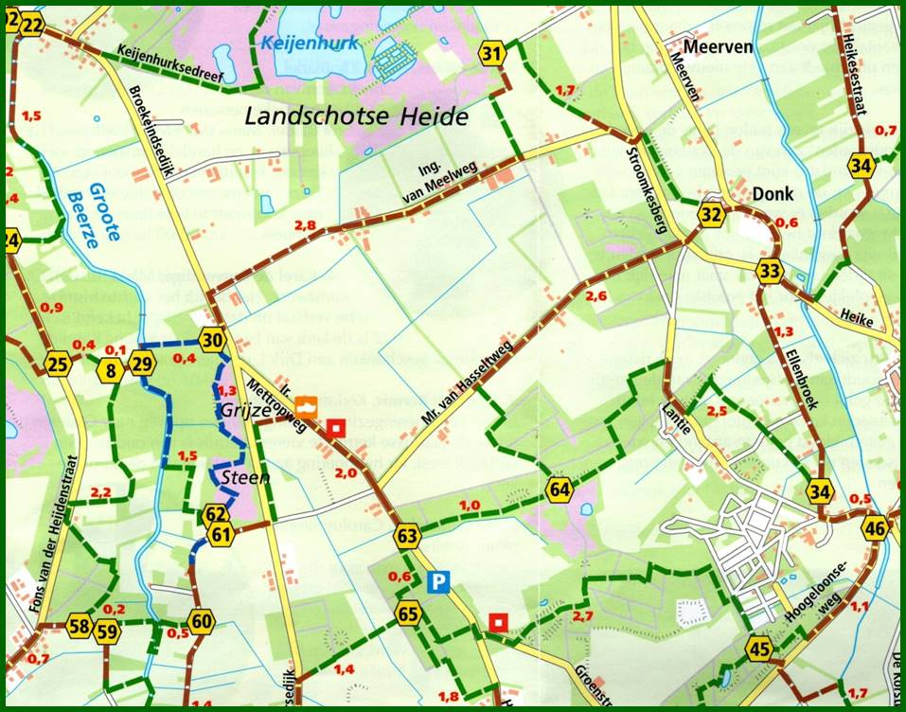
75 jaar bevrijding Hoogeloon.
Schijn-boten
Foto’s
Nav
75-jaar BEVRIJ-DING
van
Hoogeloon
Bunker
Situatie observatiebunker - schijnboten

Slide 18
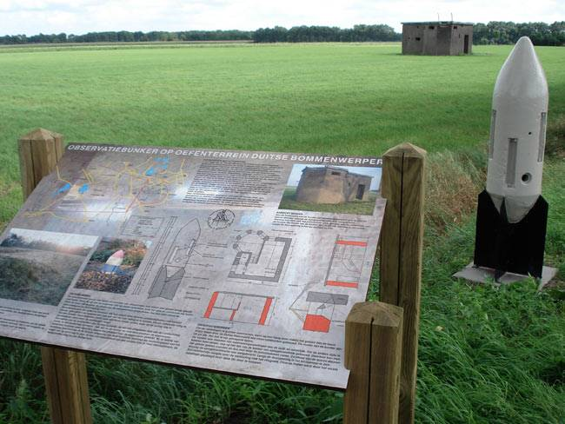
75 jaar bevrijding Hoogeloon.
Foto’s
Nav
75-jaar BEVRIJ-DING
van
Hoogeloon
Infomatiebord Bunker

Slide 19
75 jaar bevrijding Hoogeloon.
Foto’s
Nav
75-jaar BEVRIJ-DING
van
Hoogeloon
Informatiebord Bunker

Slide 20
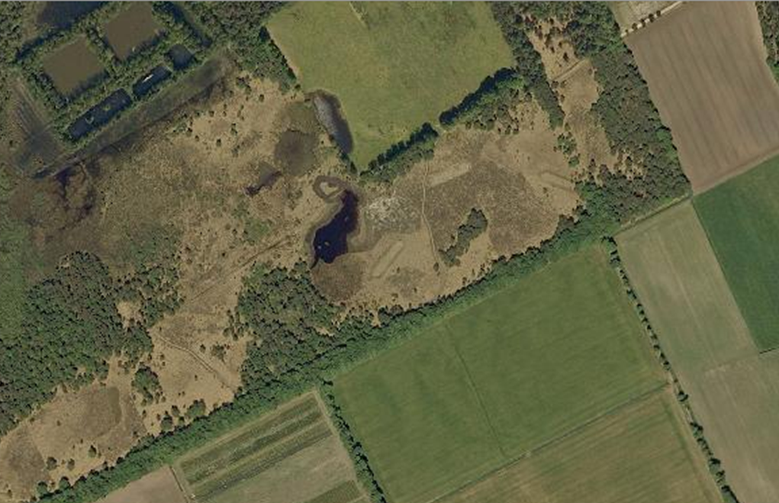
75 jaar bevrijding Hoogeloon.
Boot-1
Boot-2
Foto’s
Nav
75-jaar BEVRIJ-DING
van
Hoogeloon
Boot-3
Satelietfoto van de Schijn – Boten

Slide 21
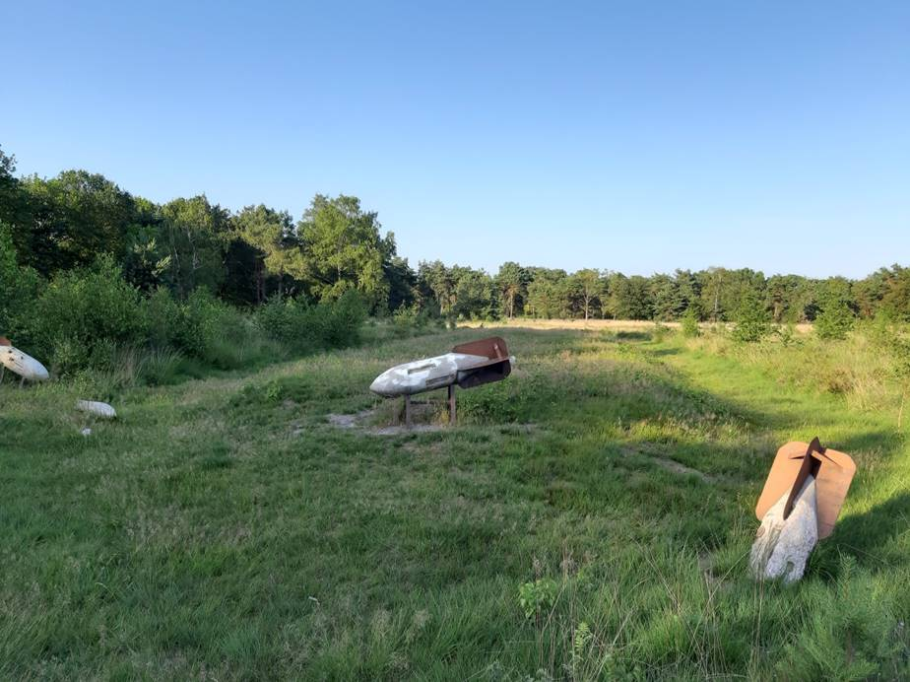
75 jaar bevrijding Hoogeloon.
Foto’s
Nav
75-jaar BEVRIJ-DING
van
Hoogeloon
Boot-2 met bommen

Slide 22
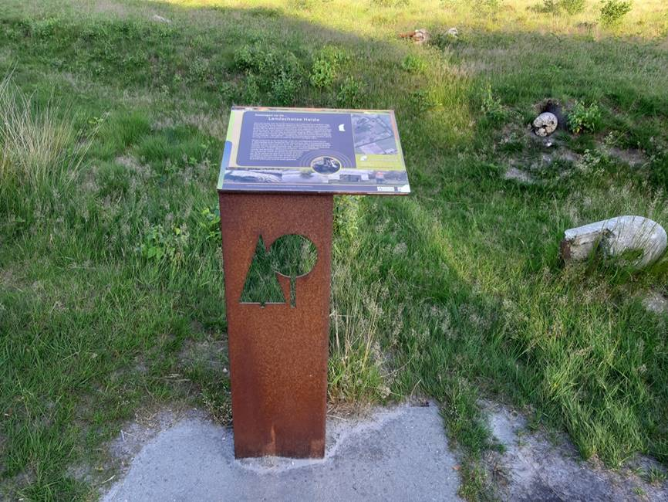
75 jaar bevrijding Hoogeloon.
Foto’s
Nav
75-jaar BEVRIJ-DING
van
Hoogeloon
Infobord bij boot-2

Slide 23
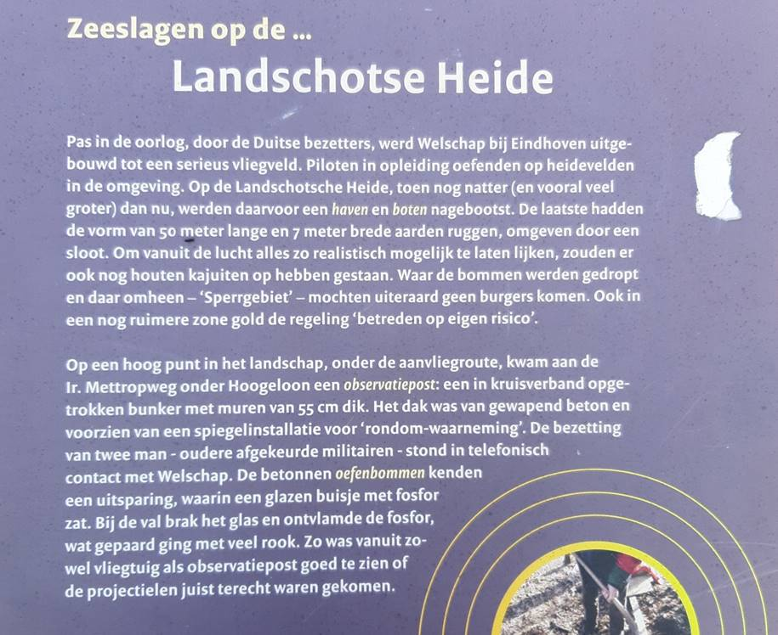
75 jaar bevrijding Hoogeloon.
Foto’s
Nav
75-jaar BEVRIJ-DING
van
Hoogeloon
Tekst infobord bij boot-2

Slide 24
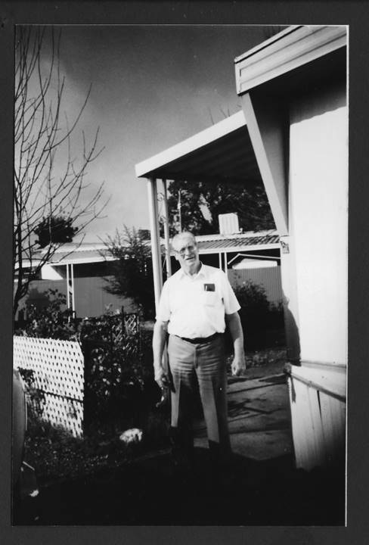
75 jaar bevrijding Hoogeloon.
Foto’s
Nav
75-jaar BEVRIJ-DING
van
Hoogeloon
Thomas Rudolf Brahec uit Santa Rosa. Hij kwam met de glider neer achter Piet van beers op de Heuvel. Hij vervoerde oa. de carrier 21-9-1944

Slide 25
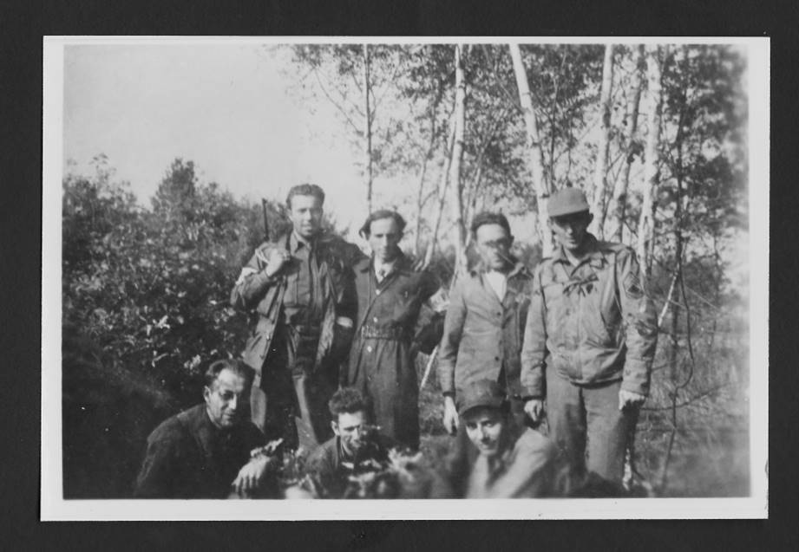
75 jaar bevrijding Hoogeloon.
Foto’s
Nav
75-jaar BEVRIJ-DING
van
Hoogeloon
Op deze foto ontbreekt Tinckcom maar staat wel Karel Smulders, een van de bewoners van het Heieind die zorgden voor het levensonderhoud van de Amerikanen.

Slide 26
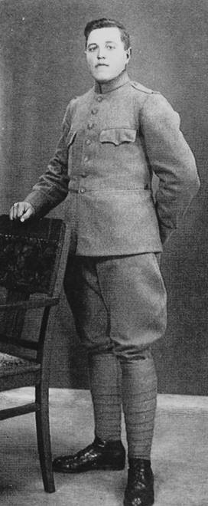
75 jaar bevrijding Hoogeloon.
Foto’s
Nav
75-jaar BEVRIJ-DING
van
Hoogeloon
Jan Gooskens, de op 23 febr. 1919 geboren zoon van Piet Goosssens-van de Heuvel, sneuvelde 10 mei 1940 te Hout-Blerick. Op 23mei werd hij onder zeer grote belangstelling herbegraven op het kerkhof in Hoogeloon.

Slide 27
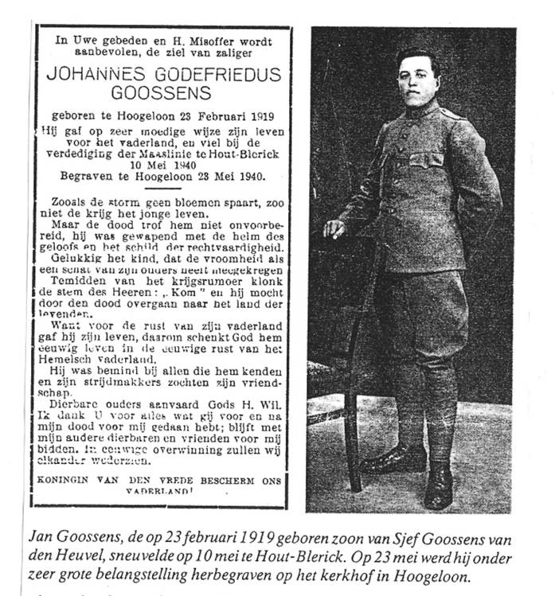
75 jaar bevrijding Hoogeloon.
Foto’s
Nav
75-jaar BEVRIJ-DING
van
Hoogeloon
Gevallen tijdens de oorlog

Slide 28
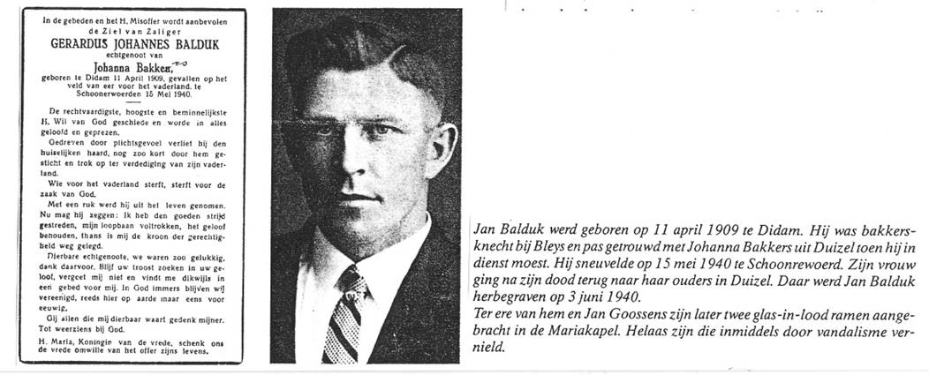
75 jaar bevrijding Hoogeloon.
Foto’s
Nav
75-jaar BEVRIJ-DING
van
Hoogeloon
Gevallen tijdens de oorlog

Slide 29
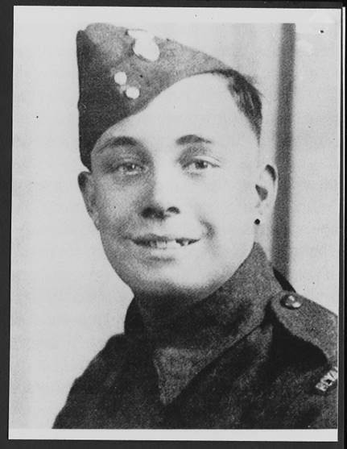
75 jaar bevrijding Hoogeloon.
Foto’s
Nav
75-jaar BEVRIJ-DING
van
Hoogeloon
De 19 jarige Eddy Jones uit Buckley in Engeland die op 21 september 1944 sneuvelde. Het was de enige britse militair die bij de bevrijding van Hoogeloon om het leven kwam. Hij werd voorlopig begraven op de hoek van de Akkerstraat en de Groenstraat, en is later overgebracht naar Bergen op Zoom.

Slide 30
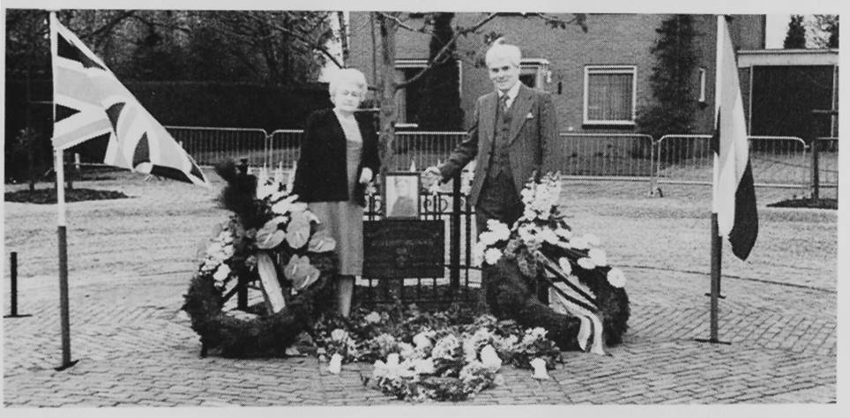
75 jaar bevrijding Hoogeloon.
Foto’s
Nav
75-jaar BEVRIJ-DING
van
Hoogeloon
In Mei 1985 kwamen de enige zus van Eddy Jones, Miny en haar man, de heer Price, naar nederland op uitnodiging van het comité Nationale herdenking. Op 5 mei werd ter nagedachtenis van Eddy Jones op het Valensplein een bronzen plaquette geplaatst.

Slide 31
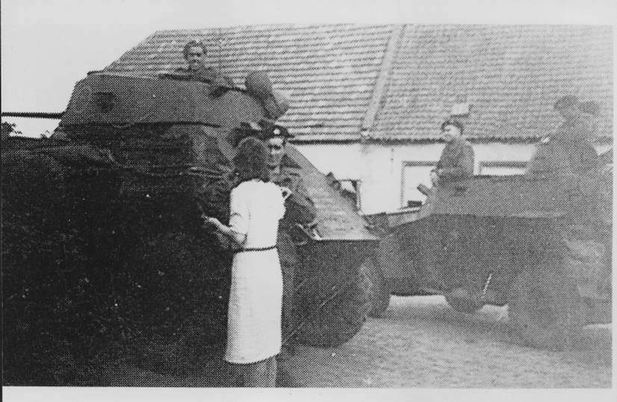
75 jaar bevrijding Hoogeloon.
Foto’s
Nav
75-jaar BEVRIJ-DING
van
Hoogeloon
Juf. van Hoof maakt kennis met de Britten.

Slide 32
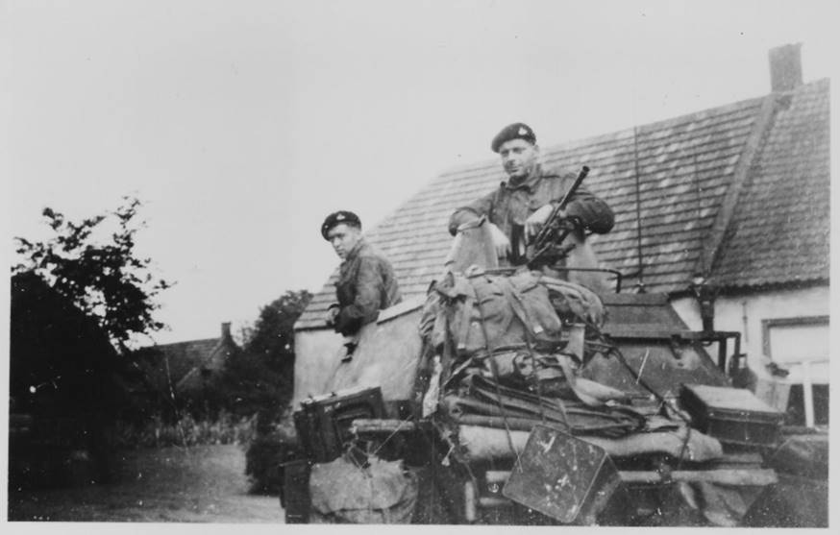
75 jaar bevrijding Hoogeloon.
Foto’s
Nav
75-jaar BEVRIJ-DING
van
Hoogeloon
Juf. van Hoof maakt kennis met de Britten.

Slide 33
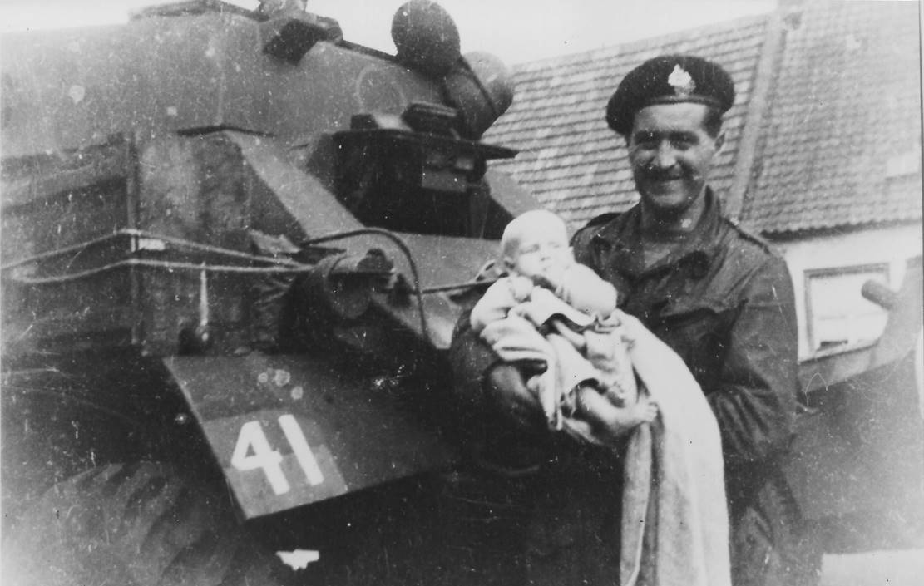
75 jaar bevrijding Hoogeloon.
Foto’s
Nav
75-jaar BEVRIJ-DING
van
Hoogeloon
Een van de bevrijders vroeg de baby van Jan Bolte even te mogen vasthoden; hij had thuis ook zo’n kleine.

Slide 34
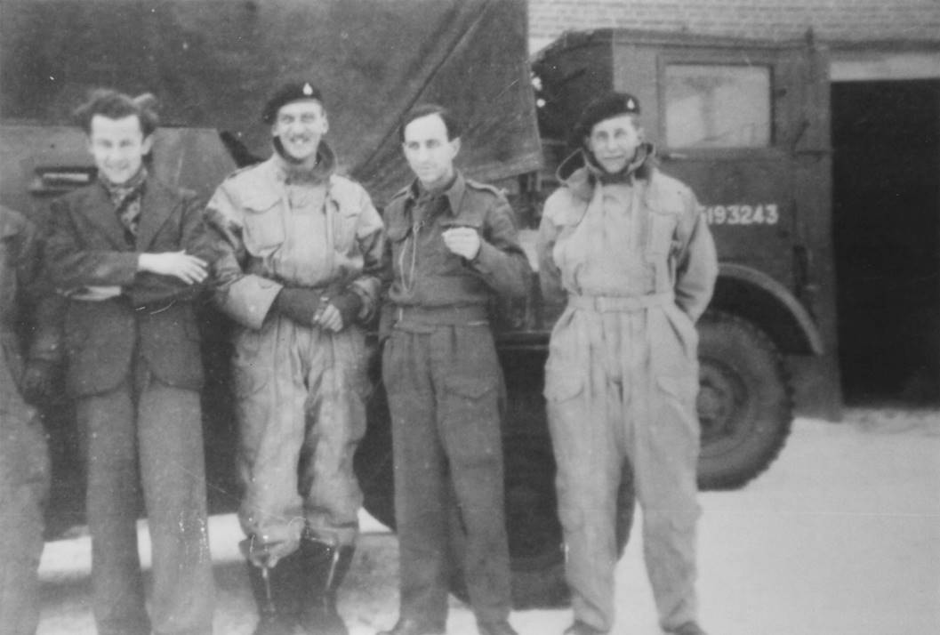
75 jaar bevrijding Hoogeloon.
Foto’s
Nav
75-jaar BEVRIJ-DING
van
Hoogeloon
Foto’s van de bevrijding van Hoogeloon op 21 september door het Britse leger.

Slide 35
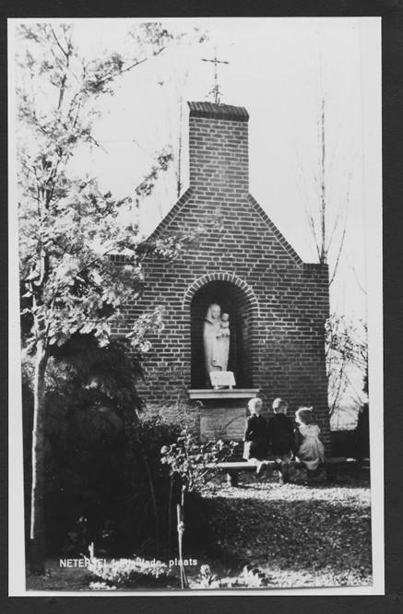
75 jaar bevrijding Hoogeloon.
Foto’s
Nav
75-jaar BEVRIJ-DING
van
Hoogeloon
Dit monument werd opgerichrter nagedachtenis aan Fons van der Heiden uit Netersel. Hij werd op 20 september door de Duitsers doodgeschoten nadat ze de in zijn boerderij verborgen gewonde parachutist Lopez ontdekten.

Slide 36
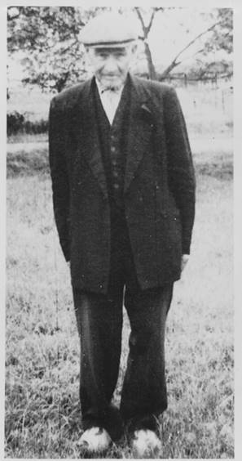
75 jaar bevrijding Hoogeloon.
Foto’s
Nav
75-jaar BEVRIJ-DING
van
Hoogeloon
Martines (Tinus) Smetsers uit Casteren. Hij was het die op 17 september het eerste bij het brandend neergestortte vliegtuig de “Clay Pigeon”(kleiduif) was en de beide zwaargewonde Piloten Guido Brassesco en Joe Andrews, met gevaar voor eigen leven uit het wrak haalde. Hij ontving daarvoor de Amerikaanse onderscheiding “medal of Freedom”.

Slide 37
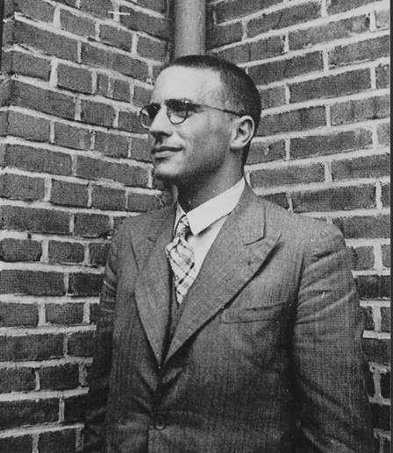
75 jaar bevrijding Hoogeloon.
Foto’s
Nav
75-jaar BEVRIJ-DING
van
Hoogeloon
Doctor Hubert Gehéniau werd geboren in Aalst op 7 nov 1907 en overleed 14 mei 1978 in Vessem. Hij was gehuwd met Hetty Lassance. Als arts was hij in vessem gevestigd, maar trad ook op als huisarts in Hoogeloon. Hij verzorgde in 1944 de gewonde Amerikaanse piloot en co-piloot van het vliegtuig “the Clay Pigeon”, die verborgen waren op het Heieind. De foto is van juni 1944.

Slide 38
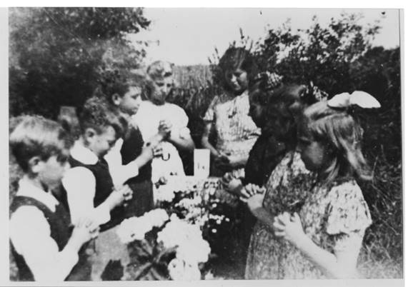
75 jaar bevrijding Hoogeloon.
Foto’s
Nav
75-jaar BEVRIJ-DING
van
Hoogeloon
Bij het bietenrooien eind 1944 vond Frans Jansen uit Casteren een van de parachutisten van de “Clay Pigeon” die op 17 september door de Duitsers in de lucht beschoten en neer was gekomen nabij “de Maatschappij” (bij de Beerze). Het was J servo, waarvan men aanvankelijk niet wist waar hij was gebleven. Hij was niet bij de krijgsgevangenen en en hij werd niet vermeld bij de dode parachutisten. Hij werd terplekke piëteitvol begraven. De kinderen die op deze foto rondom zijn graf staan zijn: Huub der Kinderen, Leo Heeren, Jan van Berkel, Zus der Kinderen, Mien Klessens, Koosje Dirks en Jo en Ciska der Kinderen. Later werd het stoffelijk overschot opgegraven en naar Amerika overgebracht.

Slide 39
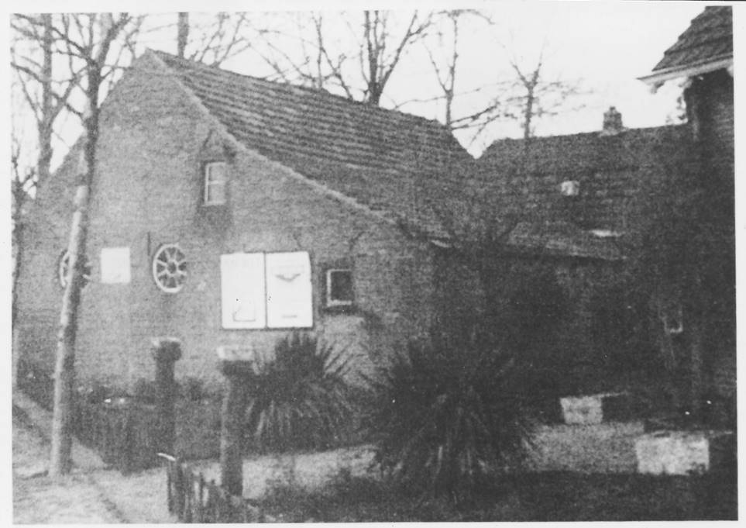
75 jaar bevrijding Hoogeloon.
Foto’s
Nav
75-jaar BEVRIJ-DING
van
Hoogeloon
Op 21 sept. 1944 vertrokken de brenguncarriers van de werkplaats van Sjaak Adriaansen op de hoek van de Hoef en de Hoofdstraat, tegenover de boterfabriek, om de Amerikanen te gaan bevrijden.

Slide 40
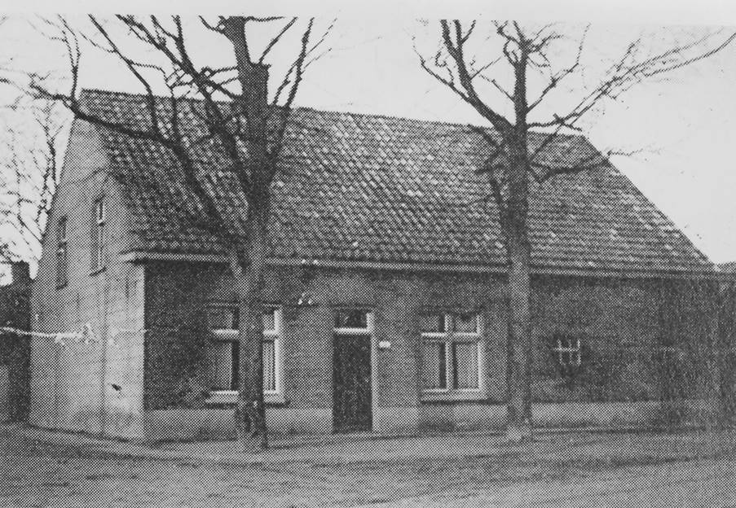
75 jaar bevrijding Hoogeloon.
Foto’s
Nav
75-jaar BEVRIJ-DING
van
Hoogeloon
Vanuit dit huis in de bocht bij houthandel van Gooskens zag Drika Waterschoot-Goudsmits de meester in het gezelschap van Nellie Goossens de Britten tegemoet gaan.

Slide 41
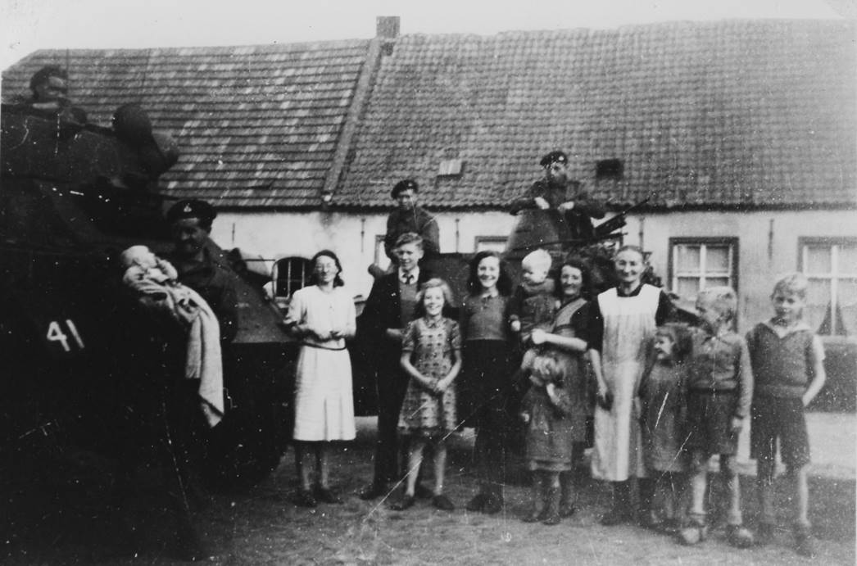
75 jaar bevrijding Hoogeloon.
Foto’s
Nav
75-jaar BEVRIJ-DING
van
Hoogeloon
De gehele fam. Bolte, moeder Hanneke Goossens en Juf. Van Hoof samen op de foto bij een Britse gepantserde wagen.

Slide 42
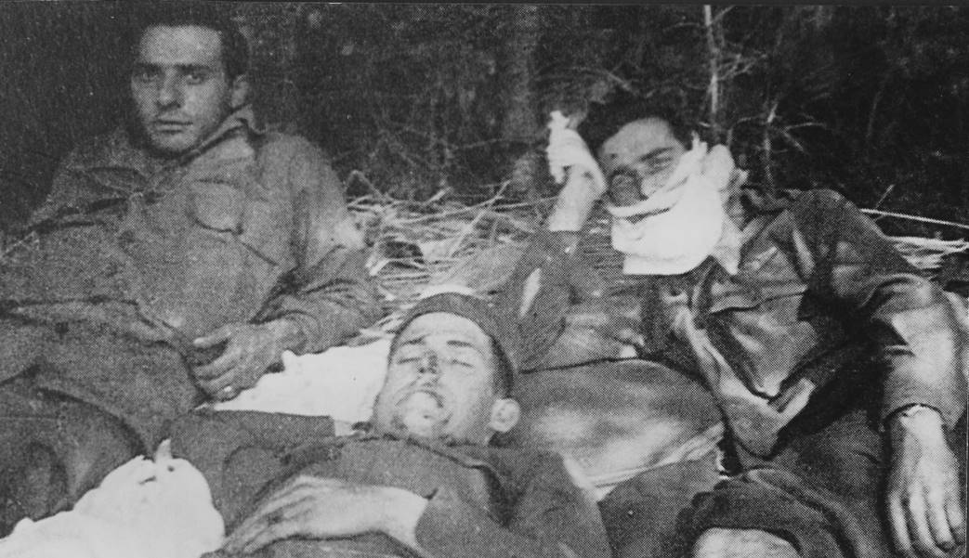
75 jaar bevrijding Hoogeloon.
Foto’s
Nav
75-jaar BEVRIJ-DING
van
Hoogeloon
Deze foto van de Amerikaanse bemanning van het vliegtuig “Clay Pigeon”werd gemaakt op het Heieind op woensdag 20 september met het fototoestel van Thea Adriaansen. U ziet de twee gewonden Guido Brassesco en Joseph (Joe) Andrews en links Joe Curreri.

Slide 43
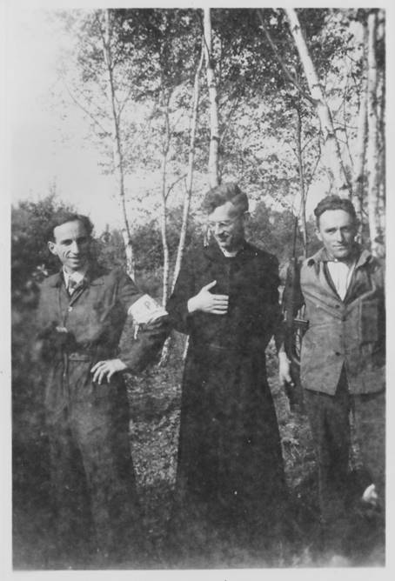
75 jaar bevrijding Hoogeloon.
Foto’s
Nav
75-jaar BEVRIJ-DING
van
Hoogeloon
Karel Smulders, Pater van de Looy en Adriaan Goossens. De mister draagt een witte armband met de letters P.A.N.(Partisanen Actie Nederland) en toont een pistool. Karel Smulders draagt een Amerikaans geweer. Pater van de Looy kijkt vol ontzag naar zoveel “vuurkracht”.

Slide 44
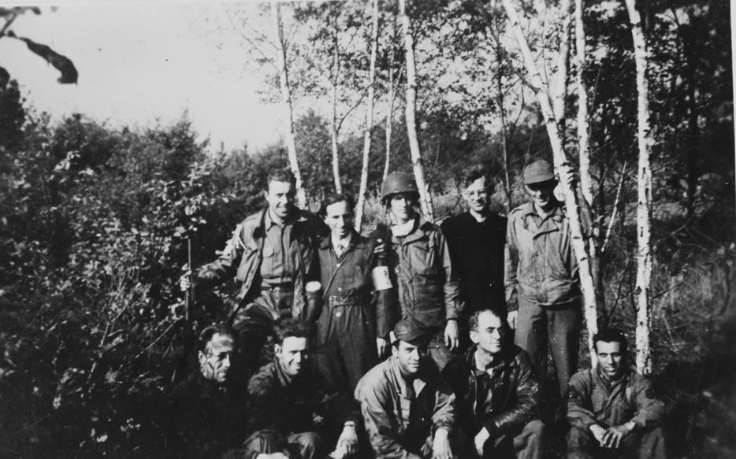
75 jaar bevrijding Hoogeloon.
Foto’s
Nav
75-jaar BEVRIJ-DING
van
Hoogeloon
Mister Goossens en Pater van de Looy, die toevallig net die dag ook een kijkje kwam nemen op het Heieind, met 8 van de Amerikanen. Herkend werden Harz (met geweer) en onder van rechts naar links Lewis en daarnaast Tinckom en Curreri (met Pet).

Slide 45
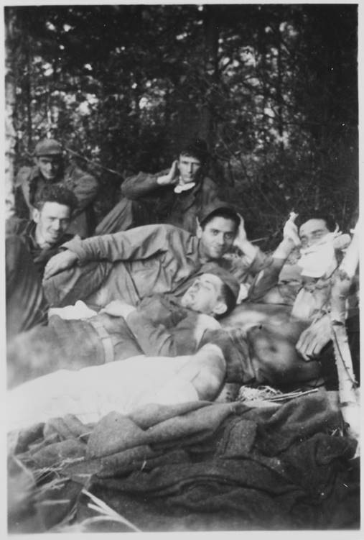
75 jaar bevrijding Hoogeloon.
Foto’s
Nav
75-jaar BEVRIJ-DING
van
Hoogeloon
De gewonde piloten met enkele lotgenoten.

Slide 46
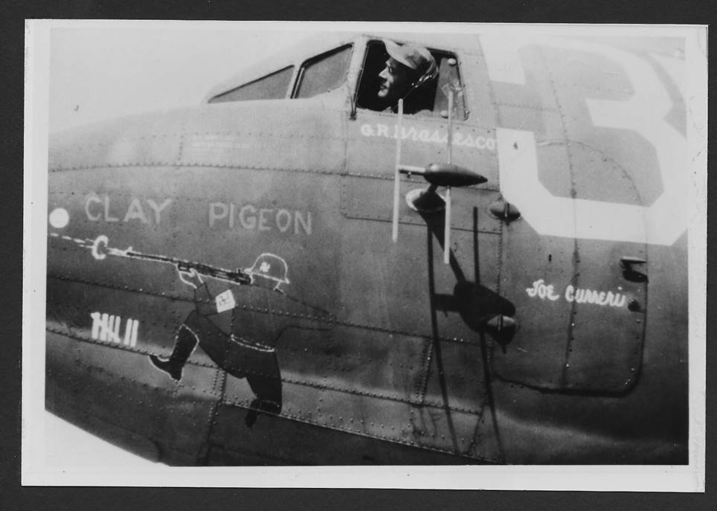
75 jaar bevrijding Hoogeloon.
Foto’s
Nav
75-jaar BEVRIJ-DING
van
Hoogeloon
De “Clay Pigeon”(Kleiduif), het Amerikaanse Vliegtuig van “crew-chief” Joe Curreri en piloot Guido Brassesco. In de cocpit zit radiotechnicus Harry Tinckom.

Slide 47
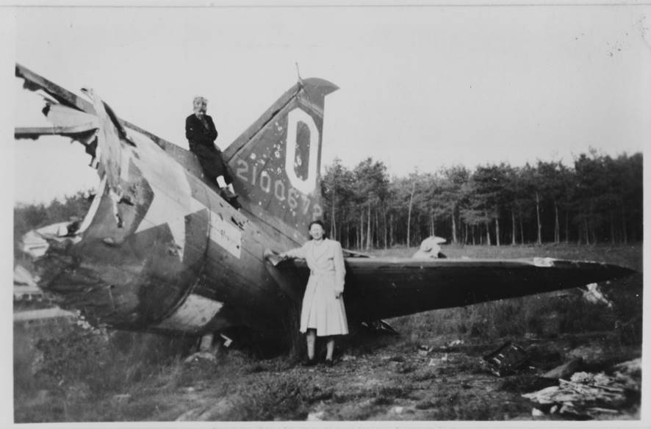
75 jaar bevrijding Hoogeloon.
Foto’s
Nav
75-jaar BEVRIJ-DING
van
Hoogeloon
Deze foto van Juf. van Hoof bij het staartstuk van het op 17 sept. 1944 neergestortte vliegtuig de “Clay Pigeon” werd gemaakt in okt. 1944, juist op het moment dat een ijzerhandelaar uit Tilburg het materiaal op kwam halen. Boven op het staartstuk zit een zoon van de ijzerhandelaar.

Slide 48
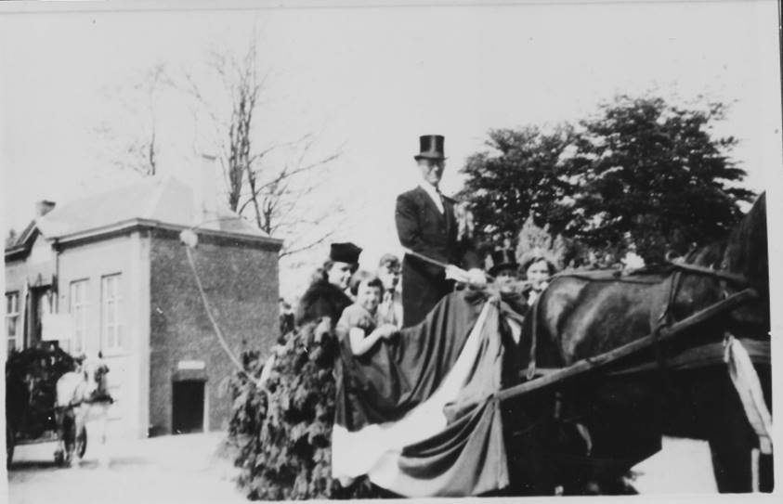
75 jaar bevrijding Hoogeloon.
Foto’s
Nav
75-jaar BEVRIJ-DING
van
Hoogeloon
Viering Bevrijding.

Slide 49
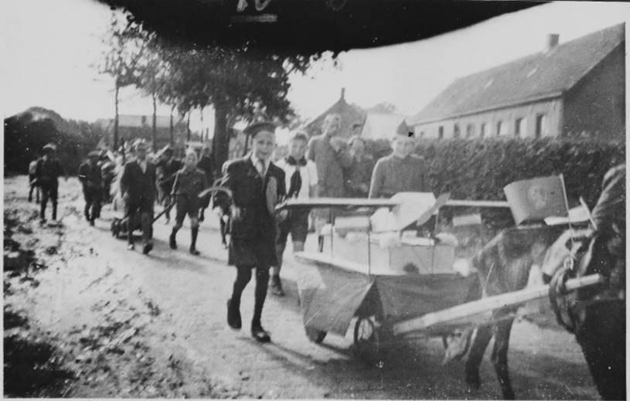
75 jaar bevrijding Hoogeloon.
Foto’s
Nav
75-jaar BEVRIJ-DING
van
Hoogeloon
Viering Bevrijding.

Slide 50
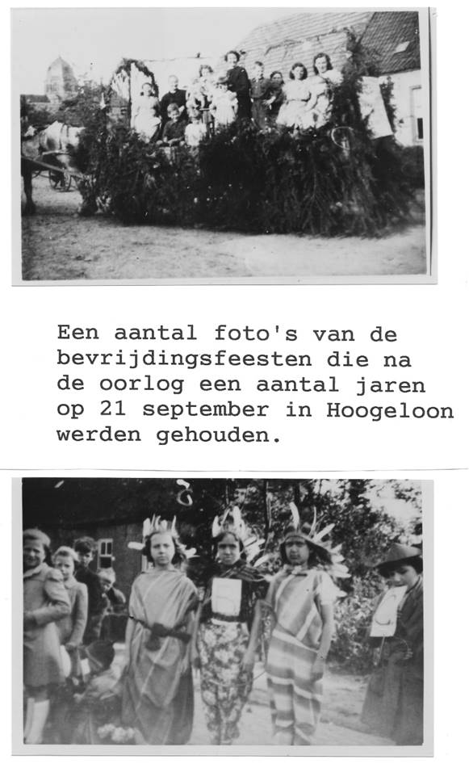
75 jaar bevrijding Hoogeloon.
Foto’s
Nav
75-jaar BEVRIJ-DING
van
Hoogeloon

Slide 51
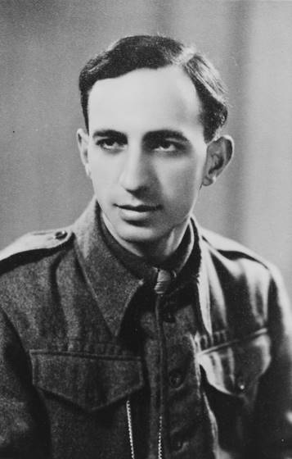
75 jaar bevrijding Hoogeloon.
Foto’s
Nav
75-jaar BEVRIJ-DING
van
Hoogeloon
Adriaan Goossens melde zich na de bevrijding van Hoogeloon onmiddelijk in Eindhoven voor de stoottroepen. Hij werd ingedeeld in de eerste sectie van van de compagnie Brabant, die direct werd ingezet in het land van Maas en Waal. Op de foto draagt hij zijn uniform als stoottroeper.

Slide 52
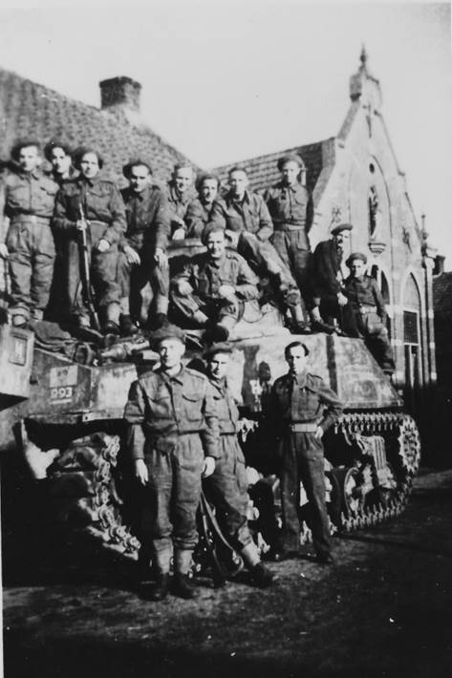
75 jaar bevrijding Hoogeloon.
Foto’s
Nav
75-jaar BEVRIJ-DING
van
Hoogeloon
Stoottroepers poseren in het Land van Maas en Waal eind 1944 bij een tank. Onderaan rechts Adriaan Goossens. Boven aan derde van links Janus Beex.

Slide 53
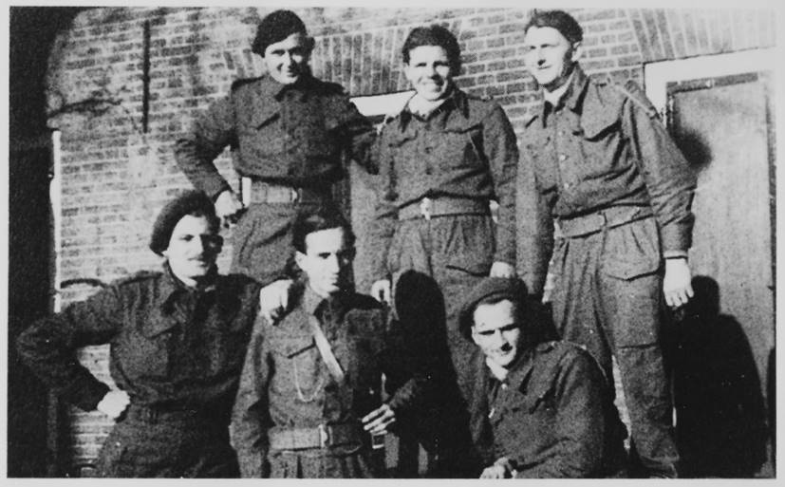
75 jaar bevrijding Hoogeloon.
Foto’s
Nav
75-jaar BEVRIJ-DING
van
Hoogeloon
Eind 1944 verbleven de stoottroepers in Wamel in het land van Maas en Waal. Op deze foto staat Adriaan goossens onderaan in het midden. Bovenaan in het midden Janus Beex en rechts Toon Groenen uit Steensel, de man die samen met de meester de minutietrein in Tilburg had opgeblazen. De groep was ondergebracht in het huis op de achtergrond. De ruiten waren daarbij ingeslagen toen een vliegende bom insloeg in café de Gouden Leeuw aan de overkant van de straat.

